Slide 1

Опыт формирования партнерских отношений специалиста и семьи в программе домашних визитов для детей раннего возраста с ТМНР «Уверенное начало».
Никонорова С.В.
Консультант программы «Уверенное начало»

Slide 2
Старт программы: январь 2017, Москва
Кто: Благотворительный фонд KPMG, 3 НКО, специализирующиеся на помощи детям с особенностями развития
РБОО «Центр лечебной педагогики»,
АНО Центр «Пространство общения»,
АНО «Марфо-Мариинский центр для детей с ОВЗ» «Елизаветинский сад».

Slide 3
Программа «Уверенное начало»
Структура
для детей от 0 до 3 с ТМНР
2 визита в неделю по 60 мин
на дому у клиента
работа над рутинами
Ценности
индивидуальный подход к семье
включение родителей в процесс
выстраивание партнерских отношений

Slide 4
Главный клиент программы – ухаживающий взрослый!
Цели программы:
повышение родительских компетенций
освоение ребенком новых навыков
нормализация жизни семьи

Slide 5
Исследование Сюзанны Пинкус о партнерстве между специалистом и семьей, 2005 год, Лондон
4 основных принципа партнерства:
согласие относительно цели партнерства
ясность в том, кто и почему является партнерами
равное распределение власти между партнерами
использование механизмов прозрачности и подотчетности для мониторинга самого партнерства

Slide 6
Согласие относительно цели партнерства
5 часов на знакомство, определение ролей и целей партнерства
Проблемные области для работы определяются родителем с помощью процедуры канадской оценки выполнения деятельности COPM
Каждые 3 месяца «переоценка» восприятия выполнения деятельности и удовлетворенности по каждой проблеме

Slide 7
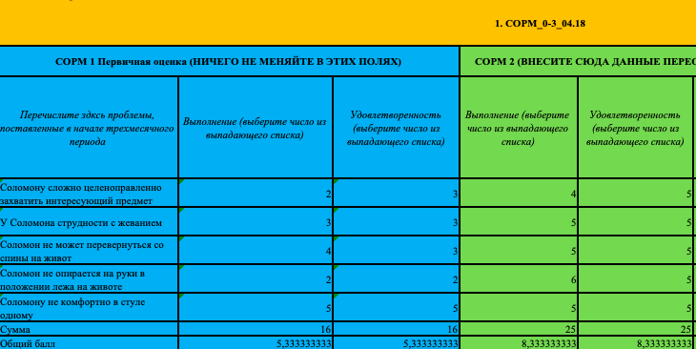

Slide 8
2. Ясность в том, кто и почему является партнерами
«Маленькие шаги»: постановка конкретных, достижимых, определенных во времени, релевантных целей (SMART-цели)
Консультант как кейс-менеджер семьи, он может ее маршрутизировать

Slide 9
Соломон через три месяца в позе сидя в автокресле с поддержками под колени может дотянуться и захватить правой рукой интересный, яркий предмет перед собой

Slide 10
3. Равное распределение власти между партнерами
Родитель - главный эксперт по своему ребенку, консультант раннего вмешательства обладает специальными знаниями в области развития ребенка.

Slide 11
4. Использование механизмов прозрачности и подотчетности для мониторинга самого партнерства
Обратная связь о процессе взаимодействия раз в 3 месяца
Возможность присутствия супервизора как модератора беседы
Раз в 6 месяцев опрос, посвященный опыту участия в программе

Slide 12
Список прав родителей особого ребенка, Кей Феррел
Право злиться
Право спрашивать мнение другого специалиста
Право на защиту частной жизни
Право продолжать попытки
Право прекратить попытки
Право устанавливать границы
Право быть родителями
Право не проявлять энтузиазма
Право раздражаться на ребенка
Право на отдых
Право быть главным экспертом
Право на человеческое достоинство

